Slide 1




Bài 11:
PHÉP TRỪ TRONG PHẠM VI 10
Giáo viên:

Slide 2
Tiết 2

Slide 3




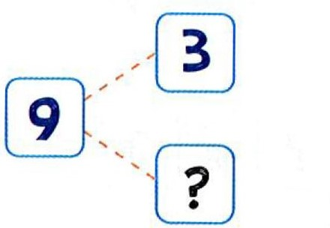
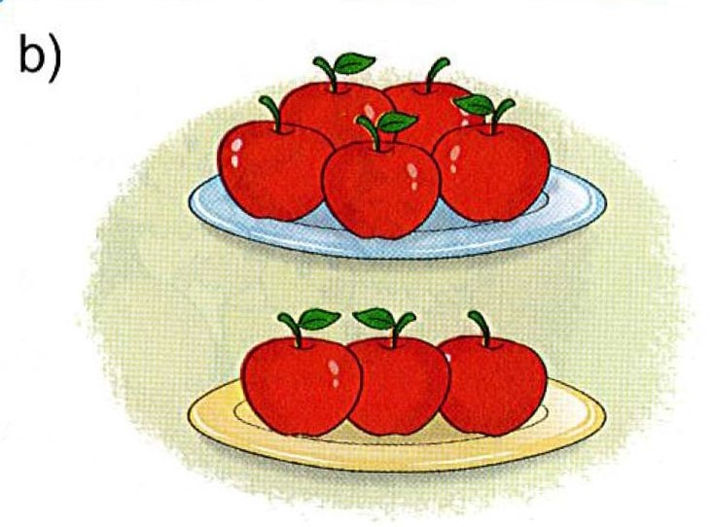
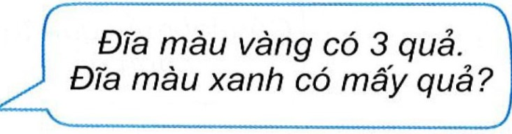
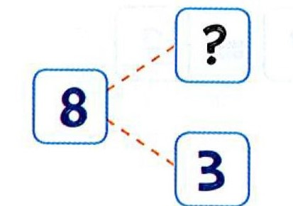
a)
6
9 - 3 = 6
5
8 - 3 = 5

Slide 4

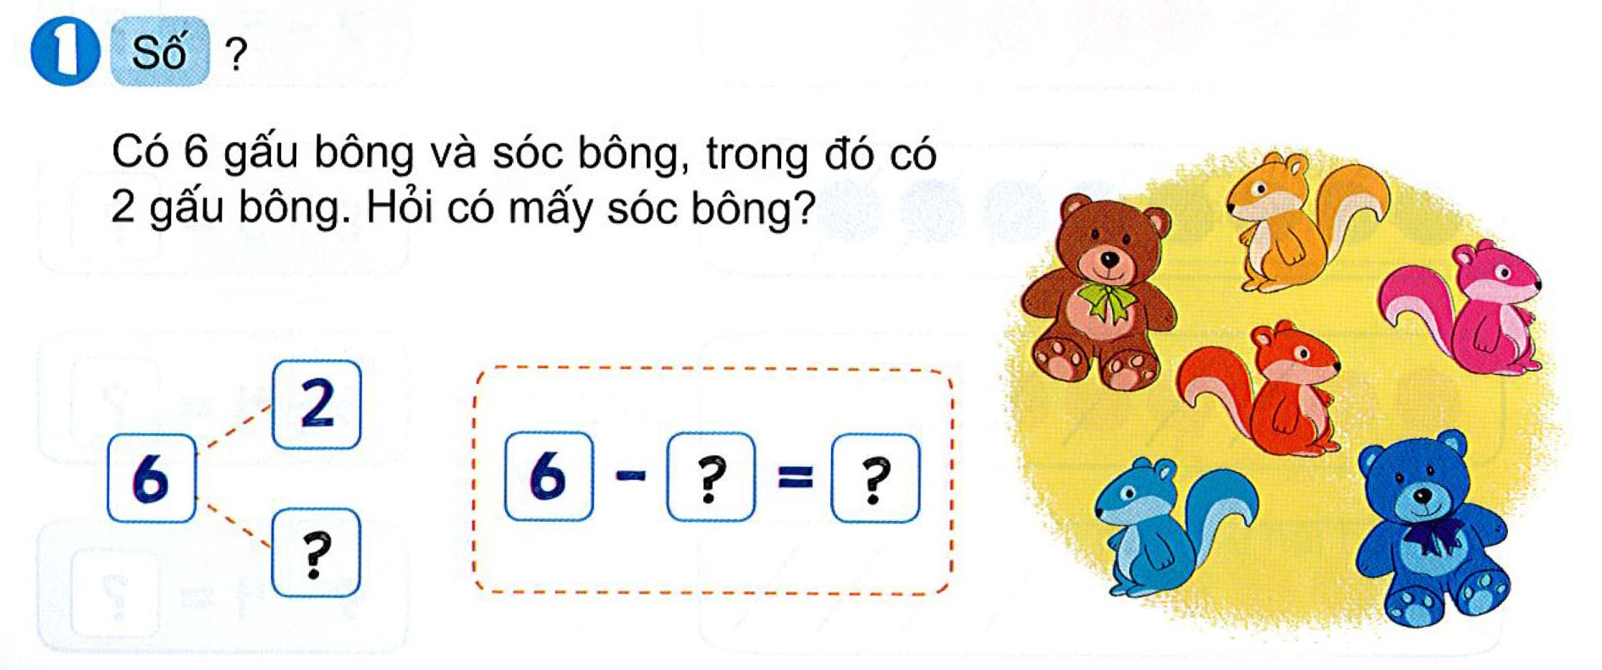
2
4
?
4

Slide 5
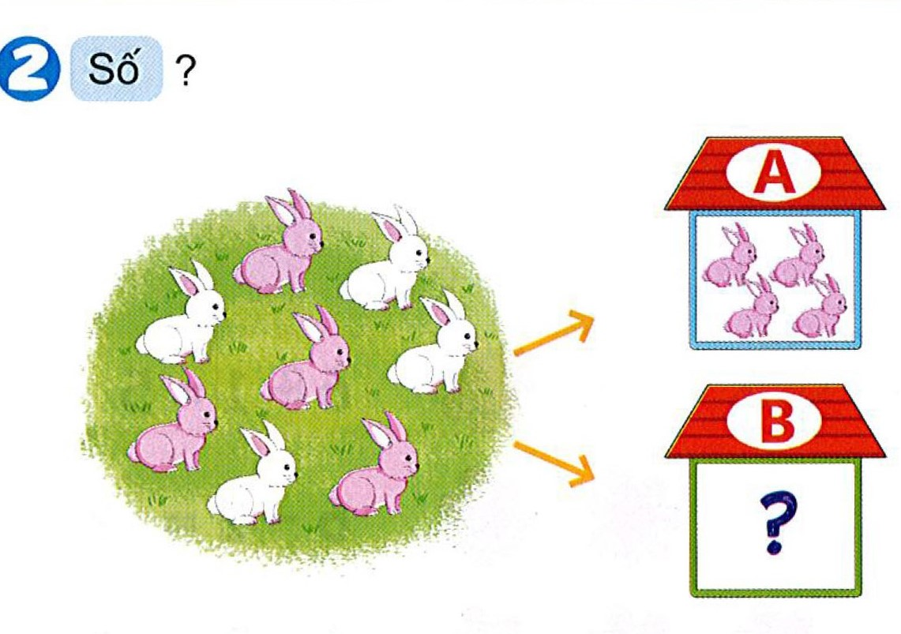
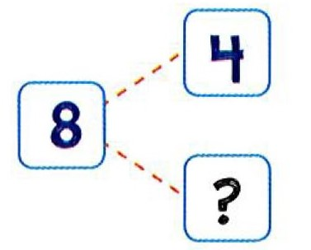

4
4
4

Slide 6
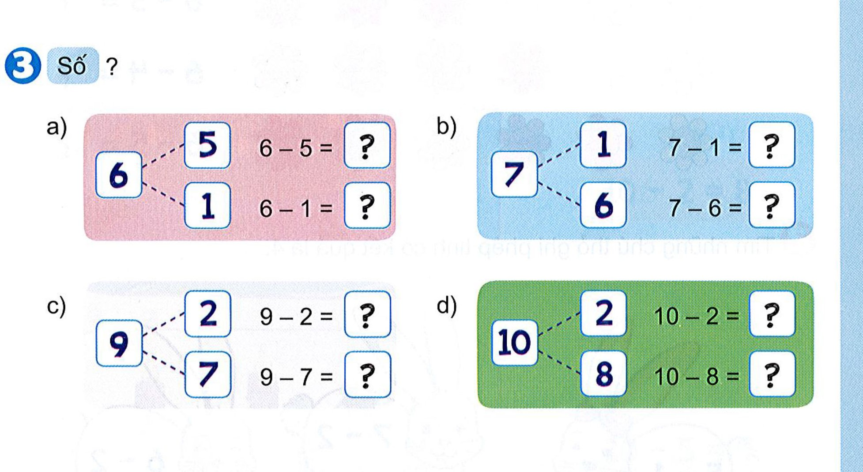
1
6
5
1
7
8
2
2

Slide 7
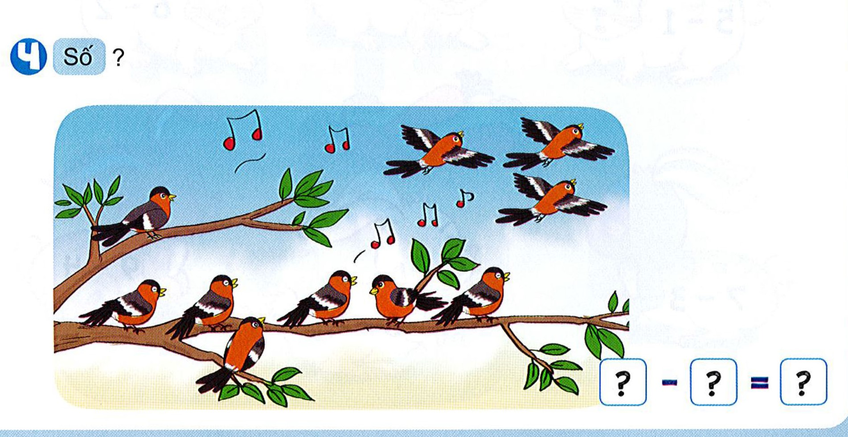
10
3
7

